Slide 1
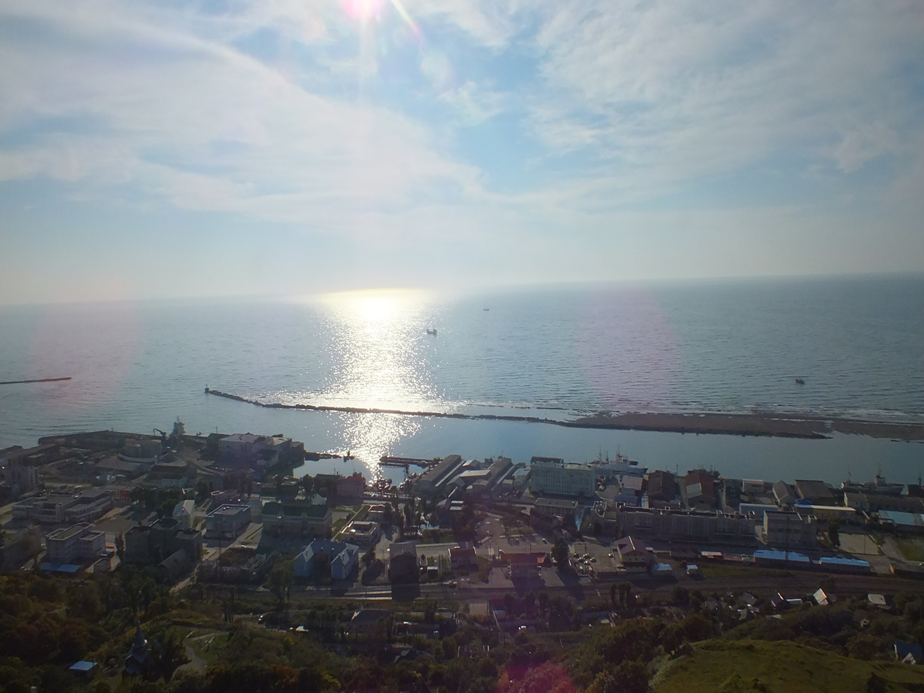
Некоммерческое Партнерство «Бригантина»
Модельная центральная районная библиотека
«История, запечатлённая в камне»
виртуальная экскурсия
Невельск, 2018

Slide 2
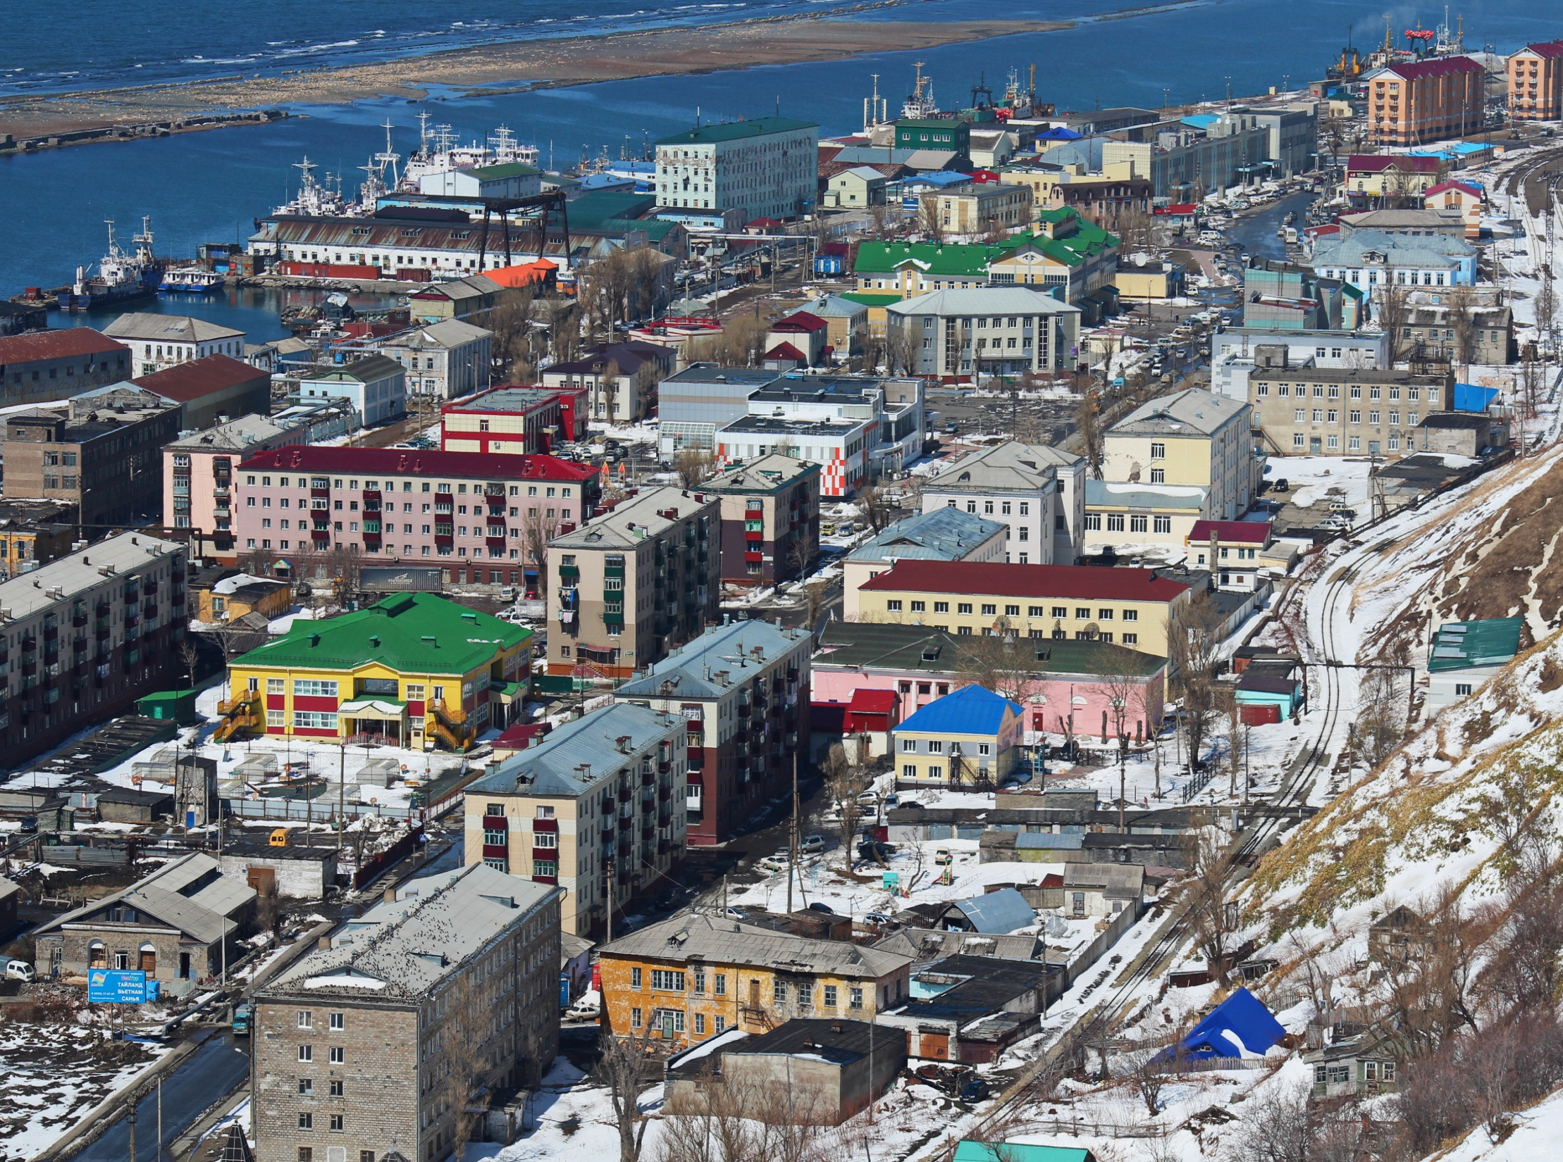

Slide 3
Виртуальная экскурсия «История, запечатлённая в камне» посвящена Международному дню памятников и исторических мест и представляет памятники и памятные места Невельского городского округа. Экскурсия начинается с въездного знака «Невельск», продолжается с северной части города Невельска на юг до мыса Крильон.
Цель экскурсии – патриотическое воспитание граждан, знакомство с историей родного края.
Предназначена для широкого круга пользователей.

Slide 4
Въездной знак «Невельск»
Знак изготовлен из нержавеющей стали, высотой около 8 метров. Установлен в 2003 году на въезде в город.
Автор проекта Владимир Николаевич Чеботарев, заслуженный художник РФ. Изготовили знак в г. Южно-Сахалинске, ООО «Азурит».

Slide 5
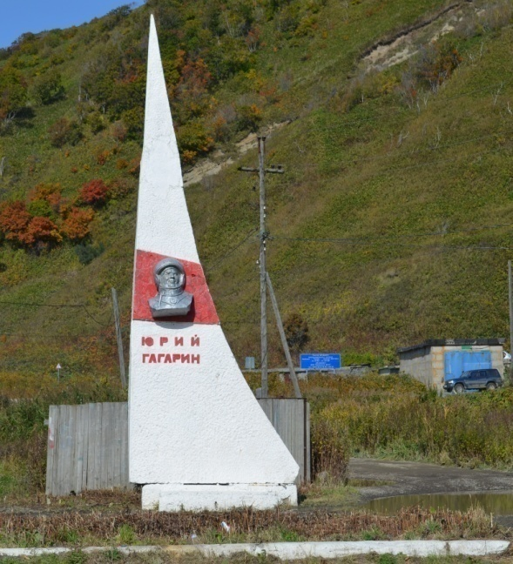
Памятник Ю. А. Гагарину
Посвящён первому космонавту Земли Юрию Алексеевичу Гагарину. 12 апреля 2011 г. в год празднования 50-летия первого полета человека в космос прошёл торжественный митинг и возложение цветов к памятнику Ю. А. Гагарину. Большинству жителей нашего района привычно видеть памятник на этом месте, но мало кто знает, что он был установлен в 1971 году по улице Советской и стоял на площади, там, где сейчас располагается торговый центр «Москва». Летом 1978 года было принято решение памятник Ю. А. Гагарину вывезти за пределы города и демонтировать. Но вмешательство неравнодушного человека – Александра Алексеевича Трунина изменило судьбу памятника. В то время А. А. Трунин руководил Невельским автотранспортным предприятием. И когда памятник везли на демонтаж мимо автотранспортного предприятия, то Александр Алексеевич настоял на том, чтобы ставший «ненужным» и уже немного пострадавший во время перевозки памятник не вывозили на свалку, а оставили на территории возглавляемого им предприятия. Осенью 1978 года отреставрированный памятник был установлен на том самом месте, где жители привыкли его видеть.

Slide 6
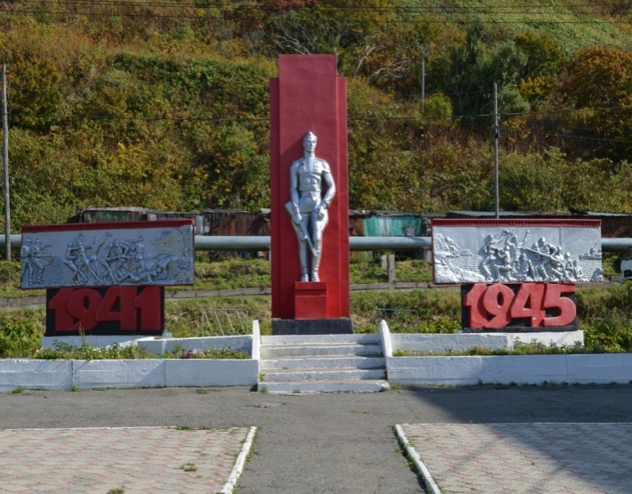
Стела-барельеф погибшим воинам в годы Великой Отечественной войне 1941–1945 гг.
Мемориальный комплекс установлен в северной части города, в сквере Погибшим воинам по ул. Советской. Построен по инициативе председателя районного Совета ветеранов войны и труда Леонида Макаровича Малеева. Автор проекта и изготовитель – Владимир Радченко, старший механик Невельской базы тралового флота. Закладка памятника состоялась 9 мая 1991 года, торжественное открытие – 2 сентября 1991 года. В центре мемориального комплекса на фоне узкой вертикальной стелы установлена 3-х метровая фигура советского солдата, который держит в руке опущенным вниз автомат. Слева на постаменте с датой «1941» смонтировано панно из четырех досок с барельефным изображением рукопашной схватки советских солдат с немецкими захватчиками. Справа на постаменте с датой «1945» на панно барельефное изображение высадки морского десанта.
Мы все в неоплаченном долгу перед воинами освободителями. Благодаря их мужеству, беззаветной преданности Родине наша страна одержала победу в Великой Отечественной войне 1941–1945 гг.

Slide 7
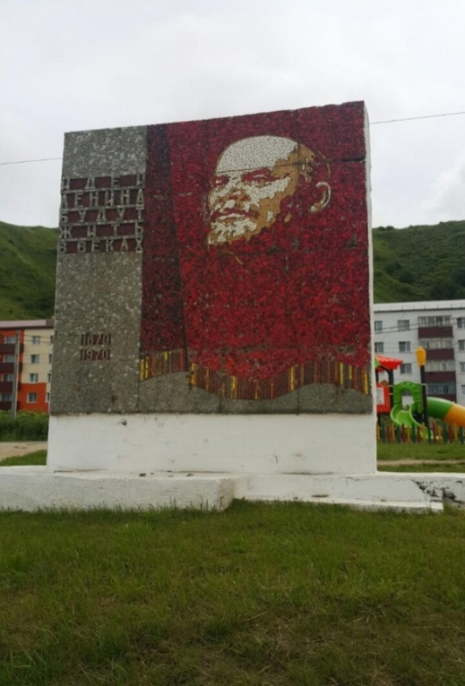
Стела с мозаичным панно В. И. Ленина
Стела с мозаичным панно В. И. Ленина с надписью «Идеи Ленина будут жить в веках 1870–1970».
Стела находится возле дома, расположенного по адресу: г.Невельск, ул. Советская, 17 «А».
Установлена в 1970 году в честь 100-летия со дня рождения В. И. Ленина.
В 2008 году во время сноса пострадавшего от землетрясения здания на памятник упала бетонная плита, и обеспокоенные жители обратились в администрацию с просьбой помочь сохранить его. Тогда и было принято решение оставить памятную плиту на месте.

Slide 8
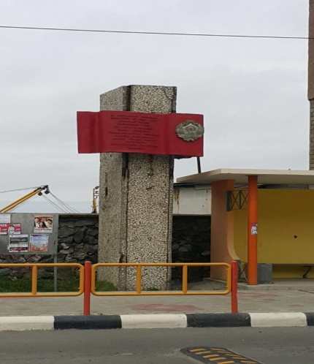
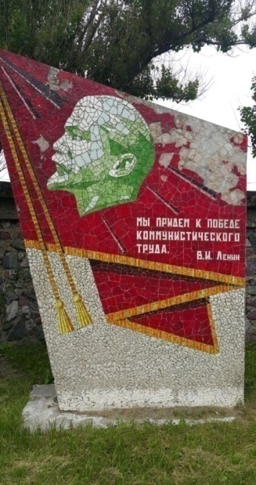
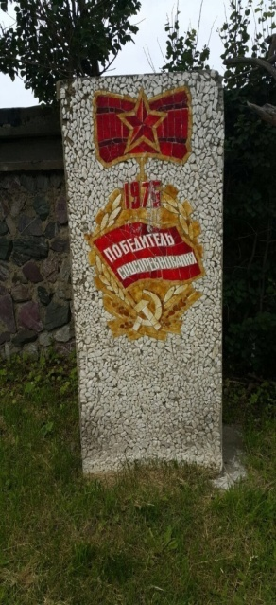
Почётный знак «За достижение наивысших результатов во Всесоюзном соревновании в ознаменование 50-летия образования Союза Советских Социалистических Республик»
В 1972 году ЦК КПСС, Президиум Верховного Совета СССР, Совет Министров СССР И ВЦСПС приняли решение о награждении юбилейным Почётным знаком «За достижение наивысших результатов во Всесоюзном соревновании в ознаменование 50-летия образования Союза Советских Социалистических Республик» коллектив рыболовецкого колхоза «Заветы Ильича».
15 декабря 1972 года состоялся митинг в связи с награждением рыболовецкого колхоза «Заветы Ильича». Памятный знак установили в г. Невельске по ул. Советской, возле автобусной остановки с левой стороны от рыболовецкого колхоза, а с правой стороны на первой стеле с мозаичным панно на фоне красного знамени изображён В. И. Ленин и его цитата: «Мы придём к победе коммунистического труда». На второй стеле изображен знак с надписью «Победитель соцсоревнований».

Slide 9
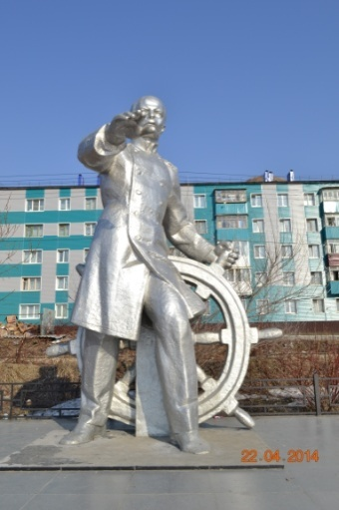
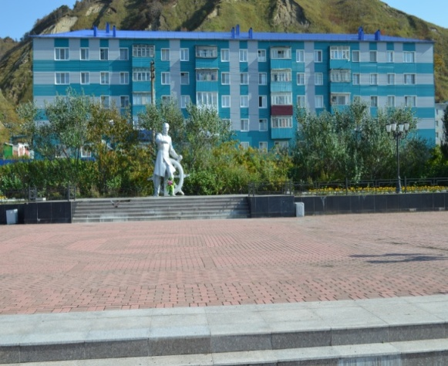
Памятник адмиралу Г. И. Невельскому
Бронзовая скульптура в полный рост российского адмирала, исследователя Дальнего Востока Геннадия Ивановича Невельского, установлена в сквере им. Г. И. Невельского по ул. Советской. Открытие памятника состоялось 12 августа 1996 г. в честь 50-летия со дня присвоения городу имени Геннадия Ивановича Невельского.
Окончательную точку в картографии Сахалина поставил Геннадий Иванович Невельской, доказав, что Сахалин – это остров. С этого времени Сахалин стал стратегически важной территорией для России. И невельчанам есть чем гордиться. При близком соседстве к Сахалину Японии и Китая, малом количестве россиян на дальневосточных рубежах, всё-таки Сахалин был присоединён к государству Российскому. Это было великим достижением дипломатии и государственности. А подвиг Г. И. Невельского достоин самого большого уважения.
Скульптор памятника – Клара Михайловна Багдасарова (Москва).
Реконструкция памятника проведена в 2013 г.

Slide 10
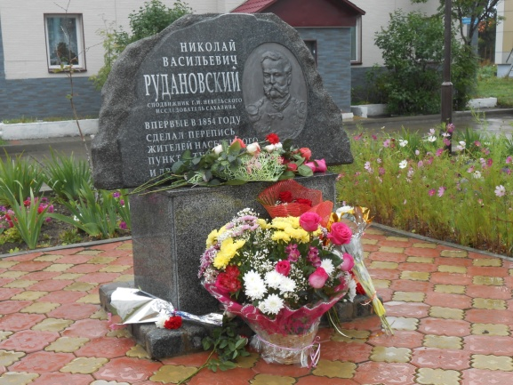
Памятный знак Н. В. Рудановскому
Памятный знак Николаю Рудановскому открыт 5 июня 2012 года на территории модельной центральной районной библиотеки, расположенной по адресу: г.Невельск, ул. Ленина, 52 «А».
Николай Васильевич Рудановский является первым исследователем Южного Сахалина, сподвижником Г. И. Невельского.
Автор памятного знака – Владимир Николаевич Чеботарёв, заслуженный художник РФ.
Николай Васильевич Рудановский (15 ноября 1819 – 2 января 1882) – российский контр-адмирал, картограф, исследователь Сахалина, Амура, Приморья и Каспийского моря. Именно Николай Васильевич Рудановский положил начало изучению побережья и внутренних районов южной части Сахалина.

Slide 11
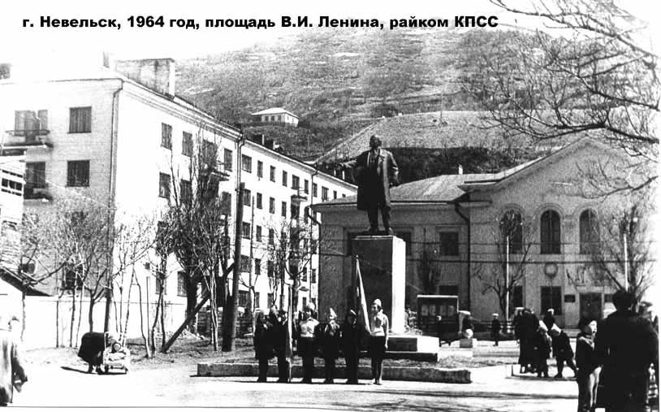
Памятник В. И. Ленину
Является объектом культурного наследия регионального значения. Памятник В. И. Ленину был открыт 22 апреля 1961 года. Медная скульптура высотой 2,5 м установлена на бетонном постаменте высотой 2,65 м. Памятник сооружён в честь 91-й годовщины со дня рождения вождя революции 1917 года. Скульптура была изготовлена на ленинградском заводе «Монументскульптура» по модели скульптора Леонида Михайловича Торича-Трапезникова.

Slide 12
Памятник Г. И. Невельскому
Объект культурного наследия регионального значения. Памятник в честь адмирала русского флота Г. И. Невельского, выдающегося мореплавателя, ученого и исследователя Сахалина, установлен 4 ноября 1977 года в сквере у здания Сахалинского морского колледжа по ул. Ленина. Адмирал изображён в полный рост, высота фигуры 2,6 м. На скульптуру были перенесены портретные черты лица героя. На лицевой стороне постамента надпись: «Г. И. Невельской». Скульптура выполнена из розового гранита. Скульптор Геннадий Самойлович Шкловский, архитектор Игорь Тихонович Будылдин.
Геннадий Иванович Невельской опроверг сложившееся мнение о том, что Сахалин – полуостров. Невельской обеспечил современную конфигурацию российских границ на Дальнем Востоке.

Slide 13
Стела «Невельск-Вакканай»
У города Невельска есть японский город-побратим Вакканай, расположенный на острове Хоккайдо. Соглашение о дружбе и сотрудничестве между городами подписано в 1972 году, когда в Невельске побывала японская делегация во главе с мэром города Вакканай Т. Хамамори. В знак дружбы и сотрудничества одна из улиц города Невельска названа улицей Вакканай.
В сентябре 1989 года в ознаменование 17-летия подписания Соглашения о дружбе и сотрудничестве установлена стела «Невельск-Вакканай» в сквере Дружбы на пересечении улиц Ленина и Вакканай. На открытии сквера и стелы выступили председатель Невельского горисполкома И. Фархутдинов и мэр г. Вакканая Т. Хамамори. В знак укрепления дружбы И. Фархутдинов и Т. Хамамори посадили деревья – берёзу и сакуру.
Реконструкция памятника проведена в 2011 году.

Slide 14
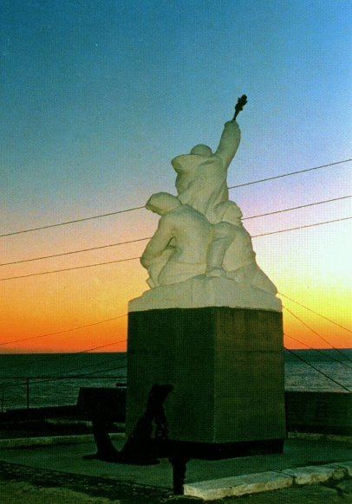
Памятник экипажам судов «Севск», «Себеж» и «Нахичевань», погибшим 19 января 1965 года на трудовом посту
Объект культурного наследия регионального значения. 1 июля 1967 года на одной из сопок города Невельска была воздвигнута скульптурная композиция, посвящённая памяти трагически погибших рыбаков во время шторма в Бристольском заливе 19 января 1965 года. Экипажи судов Невельской базы тралового флота «Севск», «Себеж», «Нахичевань» и приморский «Бокситогорск» забрала морская пучина. Дата 19 января 1965 года навсегда вошла в историю г. Невельска и района памятью о той страшной, чудовищной трагедии.
1 июля 1967 года состоялось открытие монумента погибшим рыбакам. Памятник был изготовлен в г. Москве и доставлен в г. Невельск. Авторы-скульпторы О. Иконников, В. Зверев, архитекторы Я. Закарьян, Л. Соловьёв. Памятник получил серьезные повреждения во время землетрясения 2007 г. и был демонтирован.
19 января 2010 года к 45-летию со дня трагедии в Беринговом море, воссозданный сахалинским скульптором Владимиром Чеботарёвым, на набережной был открыт новый памятник.

Slide 15
Плита–Памятный знак жертвам трагедии, погибшим во время инцидента с южно-корейским самолетом «Боинг-747» рейса КАЛ -007
В сентябре 1983 года над Татарским проливом между Невельском и островом Монерон был сбит южно-корейский самолет. Невельчане близко к сердцу восприняли эту трагедию. И хотя останки людей найдены не были, в южном распадке Невельска, был установлен памятный знак. Церемония открытия памятного знака состоялась 1 сентября 1993 года. На международном митинге присутствовали представители стран членов Ассоциации погибших при авиакатастрофе. Присутствовали представители из Америки, Кореи, Японии, России, Губернатор Сахалинской области Е. А. Краснояров, ответственный секретарь Российской государственной комиссии С. Л. Степанов, мэр г. Невельска и Невельского района И. П. Малахов.

Slide 16
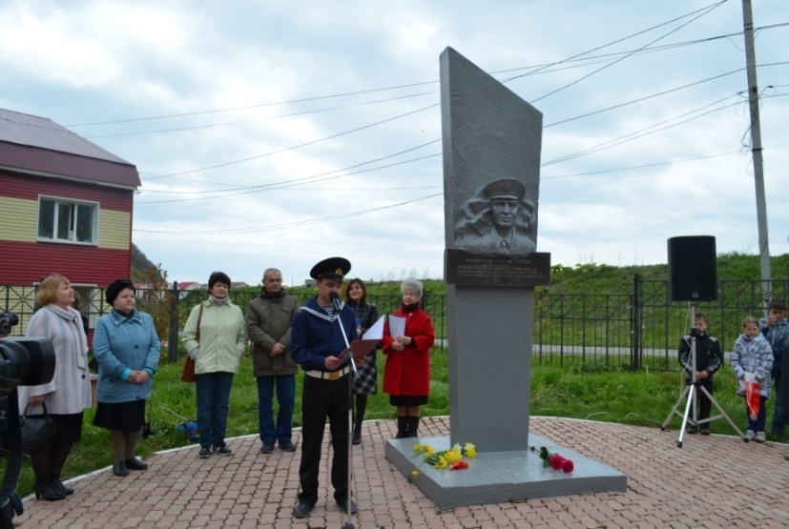
Горельеф Михаилу Финнову – писателю, поэту, драматургу
Открытие горельефа поэту, писателю и драматургу Михаилу Финнову состоялось 29 мая 2002 года в Южной части города Невельска, вблизи стадиона. В 2010 году после постройки общеобразовательной школы № 3 по ул. Гоголя, памятник перенесен на его территорию.
Автор: Владимир Николаевич Чеботарёв, заслуженный художник РФ.

Slide 17
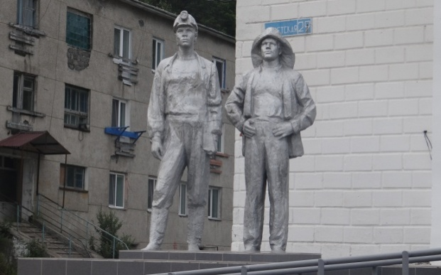
Памятный знак в честь 40-летия Великой Победы в с. Горнозаводск
Установлен в 1985 году в ознаменование 40-летия Победы в Великой Отечественной войне в центре Горнозаводска, рядом с Домом культуры «Шахтер». Автор – житель с. Горнозаводска Виктор Николаевич Дедов. Памятный знак представляет собой стелу с рельефным изображением лица солдата в каске с автоматом в руке на фоне знамени и лавровой ветви.
Скульптура из 2-х фигур – установлена в с. Горнозаводск, возле ДК «Шахтер». В 1978 г. после постройки дома культуры «Шахтер», на его территории была установлена скульптурная группа – шахтера и рыбака, олицетворяющая ведущие отрасли экономики Невельского района. Композиция является воплощением Невельского района, как района рыбацкой и шахтерской славы, трудовых подвигов живущих здесь людей.

Slide 18
Бюст В. И. Ленина (с. Горнозаводск)
Установлен 22 апреля 1960 года, на площади у Дома культуры «Шахтёр» (ул. Советская, 29). Автор неизвестен.

Slide 19
Памятный камень «Погибшим шахтёрам». Установлен в с. Горнозаводске
В августе 2002 года в честь 55-летия празднования Дня шахтёра, в сквере по ул. Шахтовой села Горнозаводска состоялось открытие мемориального камня в память о горняках, погибших при различных трагических обстоятельствах. Он представляет собой внушительных размеров монолит, состоящий из большого куска угольной породы. На монументе установлена черная мраморная плита, на которой выгравированы слова: «О тех, кто остается в шахте, вечную память хранит этот камень. 1947–1997».

Slide 20
Мемориальная доска в честь названия села Ватутино
Изготовлена в соответствии с решением Сахалинского облисполкома от 11 июня 1957 года № 193. Мемориальная доска представляет собой литую чугунную плиту размером 55x80 см, в центре которой расположена табличка из нержавеющей стали с текстом: «Указом Президиума Верховного Совета РСФСР от 15 октября 1947 года этому селу присвоено название Ватутино в честь выдающегося советского полководца, генерала армии Николая Федоровича Ватутина. 1901–1944 гг.»
Мемориальная доска была закреплена на стене жилого дома в селе Ватутино, в котором проживает семья Фатеевых. В настоящее время доска демонтирована и передана в Невельский историко-краеведческий музей для реставрации.

Slide 21
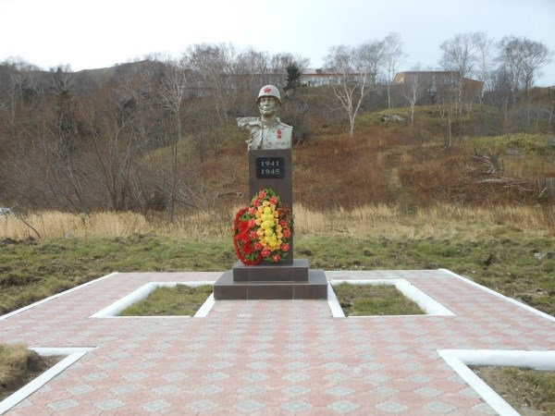
Бюст Воина-Освободителя (1941-1945 гг.) в селе Шебунино
Памятник представляет собой бюст советского воина в каске и плащ-палатке с Золотой Звездой Героя Советского Союза на груди, установленный на узком постаменте высотой 3 м. На постаменте дата – «1941–1945». Автор памятника – прораб строительного участка шахты «Шебунинская» Сергей Иванович Одинцов.
Бюст установлен 9 мая 1977 года по ул. Шахтовая с.Шебунино в год 30-летия празднования Победы в Великой Отечественной войне 1941–1945 гг.
В 2015 году, в год празднования 70-летия Победы в Великой Отечественной войне, памятник перенесли на ул. Дачная (напротив клуба «Горняк»).

Slide 22
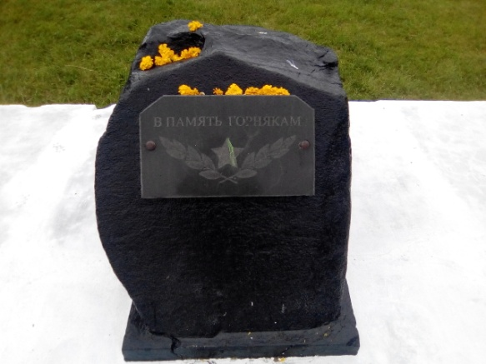
Памятный камень «В память горнякам» установлен в с. Шебунино
28 августа 2005 года в с. Шебунино состоялось открытие памятного камня «В память горнякам» по улице Дачной.
Камень был привезён с севера Сахалина, на табличке выгравирована надпись «В память горнякам».
Митинг-реквием начался с зачтения фамилий тридцати шахтёров, погибших за 48 лет существования шахты «Шебунино». После возложения живых цветов к монументу, присутствующие почтили память о погибших минутой молчания. Глава администрации Шебунинского территориального образования Зинаида Кожокару поблагодарила руководство Невельского района, работников МУП «Коммунальщик», ООО «Горняк-1», бригаду местных школьников и предпринимателей посёлка за участие и помощь в создании монумента и благоустройстве территории будущего сквера.

Slide 23
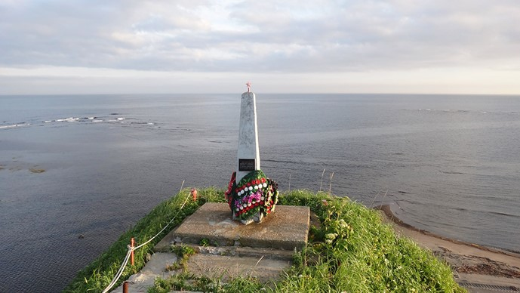
Братская могила советских воинов-десантников, погибших в августе 1945 года в боях при освобождении Южного Сахалина от японских империалистов
В 1950-е годы на самой южной конечности мыса Крильон стоял небольшой памятник, выполненный из природного камня и поставленный, по воспоминаниям старожилов, в 1945 году.
Осенью 1968 года по инициативе комсомольцев, шофёров Невельского гидростройуправления, было решено поставить новый памятник десантникам. В основание уложили 8 полутонных блоков, в качестве постамента – две плиты по 1,7 т. Обелиск высотой 3 м. и шириной в основании 0,7x5 м. установлен на площадке 3x3, в которую вмурованы пять гильз. На самый верх четырёхгранного обелиска установили красную звезду. На лицевой стороне укрепили бронзовую табличку с текстом: «Здесь похоронены воины, погибшие при освобождении Южного Сахалина от японских империалистов. Август-сентябрь 1945 года».
Памятник, установленный на труднодоступном, обрывистом краю мыса, как бы связывает единой нитью нынешнее поколение отважной молодёжи с теми, кто погиб смертью храбрых при освобождении Южного Сахалина в августе 1945 года.

Slide 24
На территории Невельского городского округа имеются
пять памятников археологии, которые внесены
в Государственный список недвижимых памятников истории и культуры Сахалинской области:
-Поселение Кузнецово 1 (15-17 вв. н.э.) - Невельский район, 20 м. к северо-востоку от устья р. Кузнецовка, 27 км к северу от м. Крильон.
-Поселение Кузнецово 2 (конец 1 тыс. до н.э.- начало 1 тыс. н.э.) - Невельский район, 40 м. к юго-востоку от устья р. Кузнецовка, 27 км. к северу от м. Крильон.
-Поселение Кузнецово 3 (5 тыс. до н.э.) - Невельский район, 700 м. к востоку от устья р. Кузнецовка, 27 км. к северу от м. Крильон
-Поселение Кузнецово 4 (5 тыс. до н.э.) - Невельский район, 700 м. к востоку от устья р. Кузнецовка, 27 км. к северу от м. Крильон.
-Поселение Кузнецово 6 (начало 2 тыс. до н.э.) - Невельский район, 2 км. к юго-востоку от устья р. Кузнецовка, 27 км. к северу от м. Крильон.

Slide 25
Список использованной литературы:
Архипова, М. 18 апреля – Международный день охраны памятников и исторических мест : [о памятнике Ю. Гагарину в г. Невельске] / Марина Архипова // Невельские новости. – 2011. – 21 апреля. – С. 2.
Глазунова, Н. Прервалась нить памяти : [о братской могиле на мысе Крильон] / Надежда Глазунова // Молодая гвардия . – 2006. – 12 мая. – С. 3.
Глазунова, Н. Сквер памяти : [о подготовке к открытию сквера памяти погибших горняков в с. Шебунино] / Надежда Глазунова // Губернские ведомости. – 2005. – 26 июля. – С. 1.
Егорова, Т. Художник широкого диапазона : [Сахалинскому скульптору Владимиру Чеботарёву – 60 лет] / Т. Егорова // Губернские ведомости. – 2004. – 2 ноября. – С. 1.
Кондратюк, С. В Шебунино открыт мемориал : [об открытии памятного камня погибшим шахтёрам в с. Шебунино] / Светлана Кондратюк // Невельские новости. – 2005. – 7 сентября. – С. 3.
Константинова, П. Народный памятник воину-освободителю : [о памятнике погибшим воинам в годы Великой Отечественной войны 1941-1945 гг. в г. Невельске] / Прасковья Константинова // Невельские новости. – 1993. – 27 апреля. – С. 1.
Ланкина, Н. Унесенные морем : [День памяти погибших в Беринговом море в январе 1965 г.] / Н. Ланкина // КТС-газета. – 2005. – 19 января. – С. 1.
Ланкина, Н. В память о жертвах : [о трагической гибели южнокорейского самолёта «Боинг-747»] / Н. Ланкина // Невельские новости. – 1993. – 24 августа.– С. 1.
Символ мужества : [об открытии памятника погибшим рыбакам в г. Невельске] // Ленинец. – 1967. – 5 июля. – С. 1.
Лосев, В. У памятника погибших рыбаков : [стихотворение] / Владимир Лосев. // Вечерний монолог. – Южно- Сахалинск : Лукоморье, 2003. – С. 40.
Лупач, В. Цветы у постамента : [о памятнике «Воину-Освободителю» в с. Шебунино. Автор Сергей Иванович Одинцов] / В. Лупач // Ленинец. – 1975. – 12 июля. – С. 4.
Материалы к своду памятников истории культуры Сахалинской области / Управление культуры исполнительного комитета Сахалинского областного совета народных депутатов, Сахалинское областное отделение Всероссийского общества охраны памятников истории и культуры. – Южно- Сахалинск : Дальневосточное книжное издательство, Сахалинское отделение, 1983. – 143 с.
Незнамов, Э. Факел над заливом / Э. Незнамов // Советский Сахалин. – 2010. – 22 января. – С. 2.

Slide 26
Памятники г. Невельска: К 150- летию г. Невельска / администрация г. Невельска и Невельского района Сахалинской области, отдел культуры. – Невельск, 2004. – 13 с.
Рыжков, А. Н. Памятники и памятные места Сахалинской области / А. Н. Рыжков. Под редакцией А. И. Крушанова. Сахалинское областное отделение Всероссийского общества охраны памятников истории и культуры. – Южно-Сахалинск : Дальневосточное книжное издательство, Сахалинское отделение, 1977. – 79 с.
Самарин, И. А. Памятники воинской славы Сахалинской области / И. А. Самарин. – Южно-Сахалинск, 2010. – С. 131-134.
Сергеев, В. Память о погибших шахтёрах увековечена : [об открытии памятного камня в память о погибших горняках в с. Горнозаводск / Валерий Сергеев // Невельские новости. – 2002. – 20 сентября. – С. 1.
Солдатова, С. Увековечено имя поэта: [открытие барельефа Михаилу Финнову] / С. Солдатова // Невельские новости. – 2002. – 5 июня. – С. 1.
Фатыхова, М. Новое воплощение прежней идеи : [о строительстве нового памятника рыбакам] / Маргарита Фатыхова // Невельские новости. – 2010. – 4 февраля. – С. 2.
Фатыхова, М. Памятник – от слова «память» : [о памятниках г. Невельска] / Маргарита Фатыхова // Невельские новости. – 2012. – 17 мая. – С. 5.
Фатыхова, М. Символ мужества: [об открытии памятника погибшим рыбакам в г. Невельске] / Маргарита Фатыхова // Невельские новости. – 2010. – 21 января. – С. 1.
Финнов Михаил Петрович : [о нем] // Писатели Дальнего Востока: биографический справочник. Вып. 2. – Хабаровск : Хабаровская универсальная научная библиотека, 1989. – С. 338-340.
Финнов, М. Не всегда поговорки бывают правы… / М. Финнов // Сахалин: Литературно–художественный сборник. – Южно-Сахалинск : Дальневосточное книжное издательство, Сахалинское отделение, 1978. – С. 45.
Использованы материалы архивного отдела администрации Невельского городского округа:
Копия. Приложение № 1 к решению горисполкома от 20 марта1979 г. № 81 «Список памятников истории и культуры Невельского района».
Копия. Приложения № 2 к решению горисполкома от 20 марта1979 г. № 81 «Исторические справки на памятники истории и культуры Невельского района».
Копия. Приложение № 3 к решению горисполкома от 20 марта1979 г. № 81 «Список объектов Невельского района для установления мемориальных и памятных досок, их тексты».
Копия. Приложение № 4 к решению горисполкома от 20 марта1979 г. № 81 «Список памятников истории и культуры Невельского района, подлежащих государственной охране»
Копия. Приложение № 5 к решению горисполкома от 20 марта1979 г. № 81 «Исторические справки на памятники истории и культуры Невельского района».
Постановление Губернатора Сахалинской области от 18 июля 2000 г. № 295 «О памятниках истории и культуры Сахалинской области, подлежащих государственной охране как памятники местного значения». Приложение к постановлению: «Список памятников истории и культуры Сахалинской области, включённых в Государственный список недвижимых памятников истории и культуры Сахалинской области».

